Slide 1
Wiley Online Library
Notes:
沒有旁白。三秒後點擊下一張投影片

Slide 2
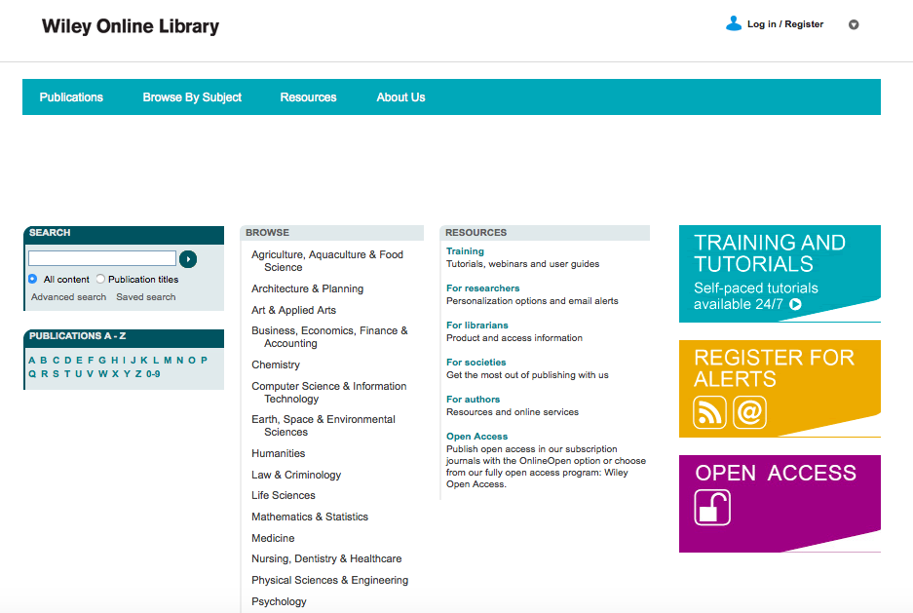
Notes:
Wiley Online Library 是結合多種學科的平台，內含許多具影響力及探索生命、探索健康、物理科學、社會科學和人文等學科的文章。<點擊下一張投影片>

Slide 3
期刊‧電子書
Notes:
我們將在這一節學習期刊和電子書的概念－首頁會顯示特色、期刊文獻和電子書章節層次，並提供不同類型的期刊全文及電子書章節的電子格式。

Slide 4
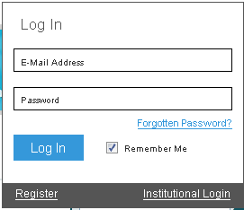
登入您的個人資料夾
Notes:
建議您在開始進行本課程之前，先登入您的個人資料夾。透過這樣的動作，在檢索和瀏覽的過程中，當您想“儲存檢索記錄”或“儲存文獻”時，您的檢索程序才不會被打斷。
<點擊一下跳到下一張投影片>

Slide 5
期刊‧全文文獻
Notes:
期刊‧全文文獻 <點擊一下跳到下一張投影片>

Slide 6
期刊首頁
Notes:
在期刊首頁－您將會看到兩個主要畫面。螢幕左側部分：
<點擊下一頁顯示方塊> 您可在「Journal Tools 」中設定「內容通知」或與本期刊有關的「RSS Feed 新聞摘要」，亦可將此期刊儲存至您的個人資料夾中，以便可在下一次登入 Wiley Online Library 時，免除進行許多檢索步驟。
<點擊下一頁顯示方塊> 您可以在「Journal Menu」中找到與期刊卷期相關的訊息，例如在 Virtual issues 可取得與本期刊有關的免費文獻、Early views 則可以提供在正式出版品出刊之前，有出版紀錄之最新研究的電子版全文。
<點擊然後跳到下一頁>

Slide 7
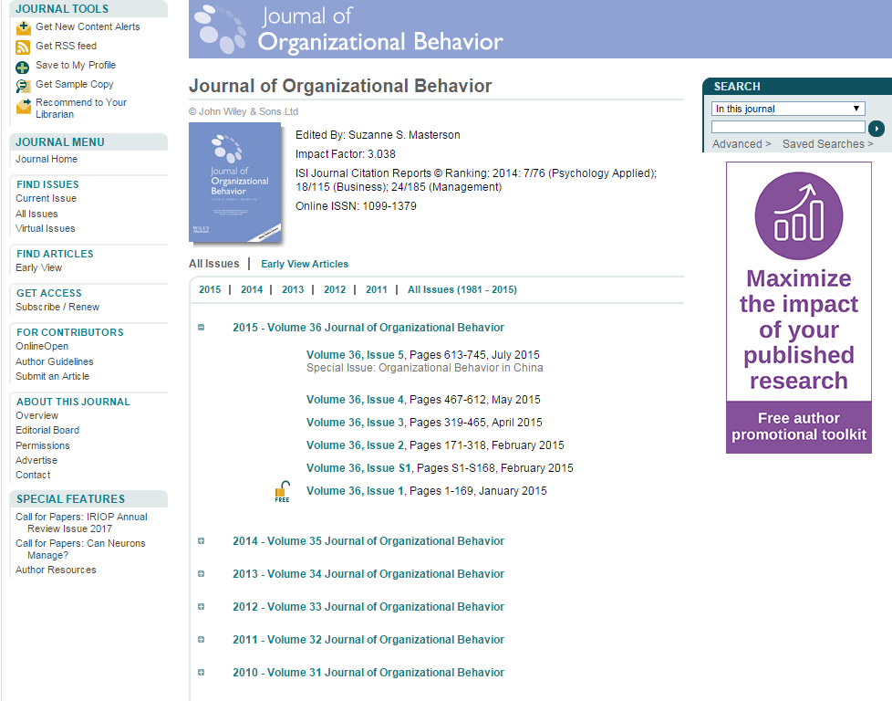
期刊卷期
Notes:
在期刊首頁－您將會看到兩個主要畫面。螢幕中間部分：
<點擊下一頁顯示方塊> 您將會在螢幕上方板面看到期刊封面、最新影響係數和排名資料
<點擊下一頁顯示方塊>您將會在接下來的螢幕板面看到所有刊物的清單。若欲查看整篇刊物的清單，請點擊「顯示全部」<點擊顯示橫線><點擊顯示畫面>
點擊刊物，檢視內附文獻 <點擊下一頁顯示選單><點擊然後跳到下一頁>

Slide 8
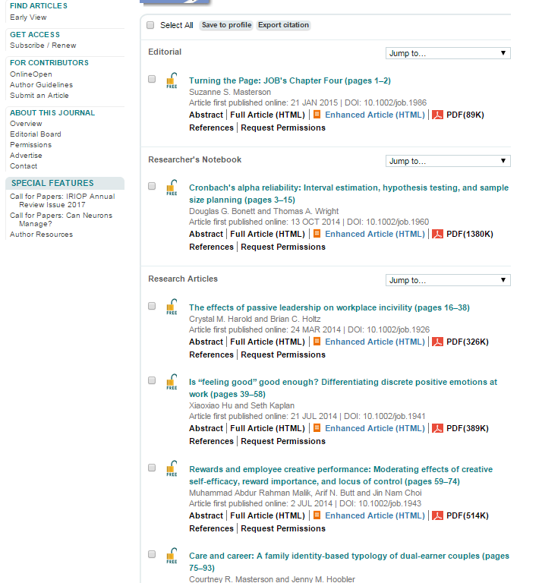
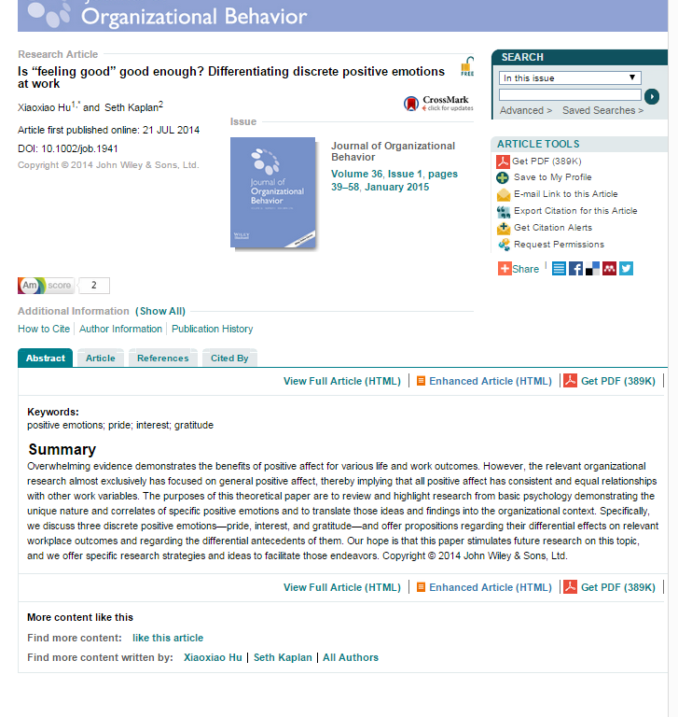
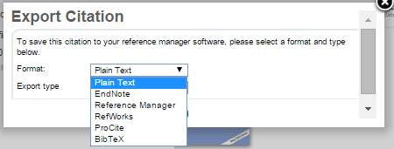
期刊文獻
Notes:
選擇您想要閱讀的文獻<點擊顯示橫線><點擊顯示文章>
<點擊顯示方塊> 正文的畫面右側：
在檢索功能中 － 使用者可選擇在「所有內容」、「出版物標題」、「期刊內文」、「刊物內文」或「依引文」進行檢索
在 ARTICLE TOOLS / 文獻工具功能－使用者可將文獻儲存至個人資料夾中、設定引文通知，並進行其他動作。<點擊顯示方塊> 若欲輸出引文，使用者只需點擊，然後選擇「格式」和「輸出類型」即可
<點擊然後跳到下一頁>

Slide 9
期刊文獻
Notes:
文獻頁面部分，可選擇預覽「Abstracts 摘要」、「Article 全文」、「References 參考書目」或「Cited By 被引用至其他全文」的內容
期刊文獻的全文內容分為兩種格式－超文件標示語言（HTML）網頁版或PDF檔案 <點擊兩次顯示方塊>
<點擊然後跳到下一頁>

Slide 10
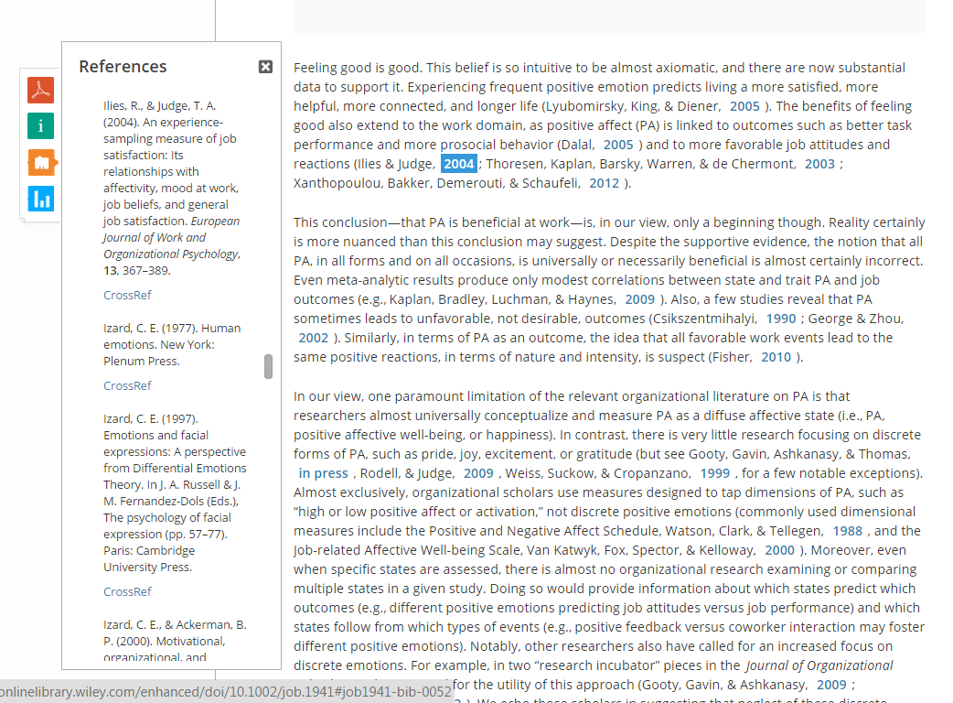
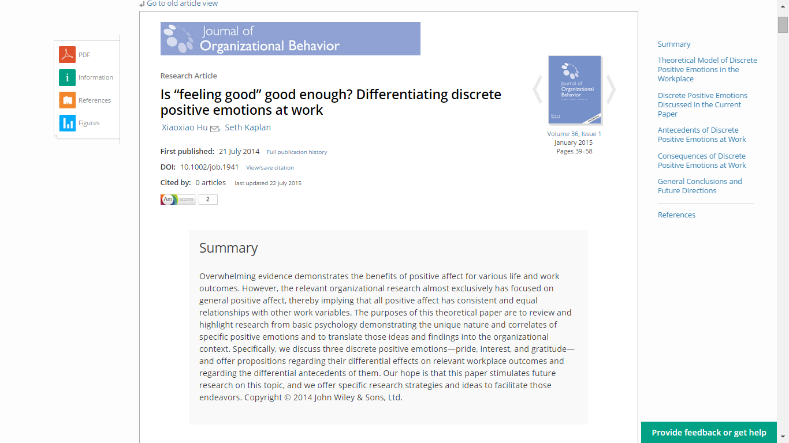
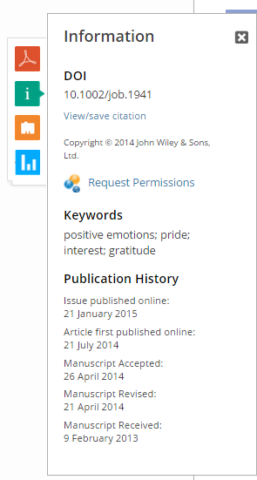
期刊文獻：HTML 加強版
Notes:
「HTML 加強版」又稱為「anywhere article 可攜式文獻」，是以最佳化方式製作的文獻，適用於所有行動載具－包括智慧型手機、筆記型電腦和平板電腦。
<點擊顯示方塊> 您可在畫面左側選擇「以PDF格式預覽內容」，以尋找「更多資訊」、「參考書目」和「圖文檢索」。點擊圖標，查看放大的視窗。
<點擊顯示文本參考書目的螢幕> anywhere article 可攜式文獻格式非常直觀，所有參考書目都有連結，僅需要點擊連結，叫出參考書目資料即可－可在一個螢幕上完成所有的步驟。
<點擊顯示方塊> 您可在畫面右側前往主題清單，直接找到您想要閱讀的項目。
<點擊然後跳到下一頁>

Slide 11
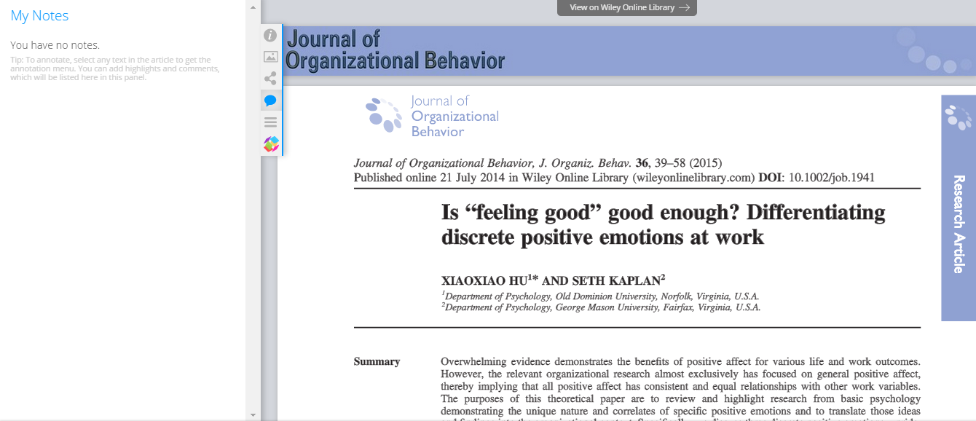
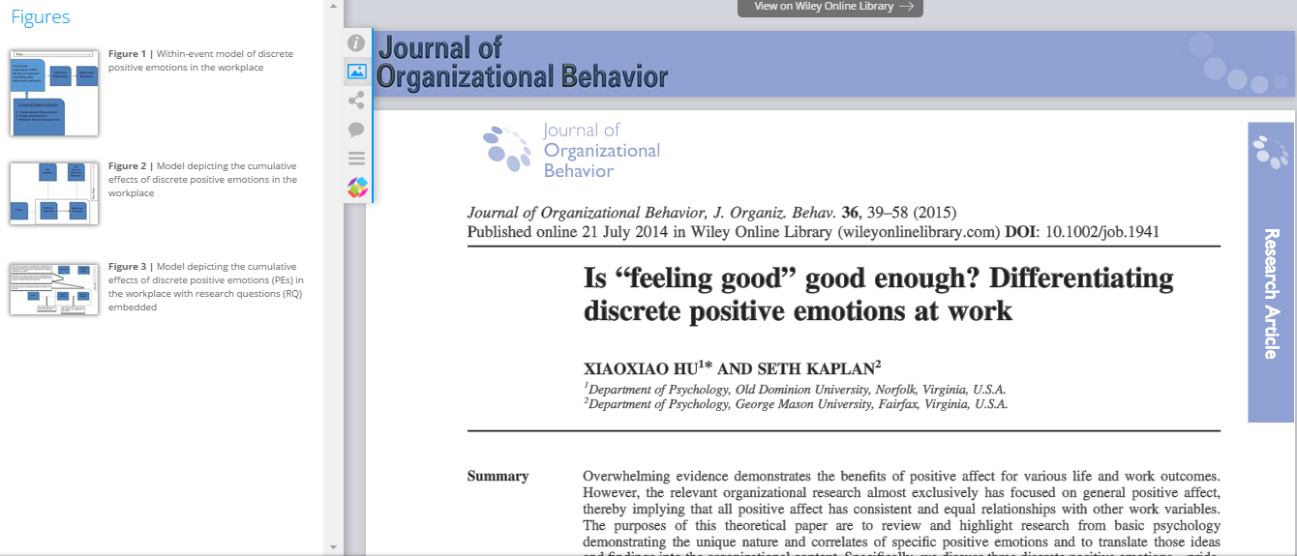
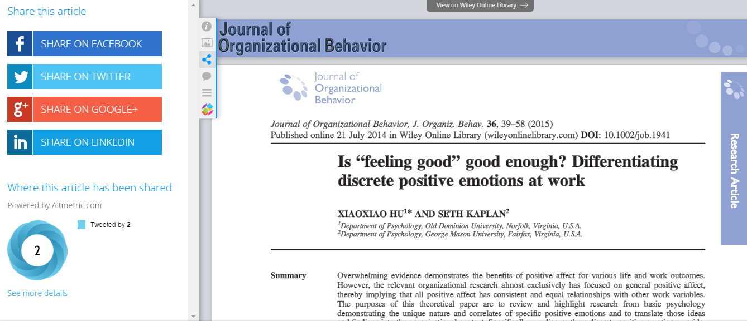
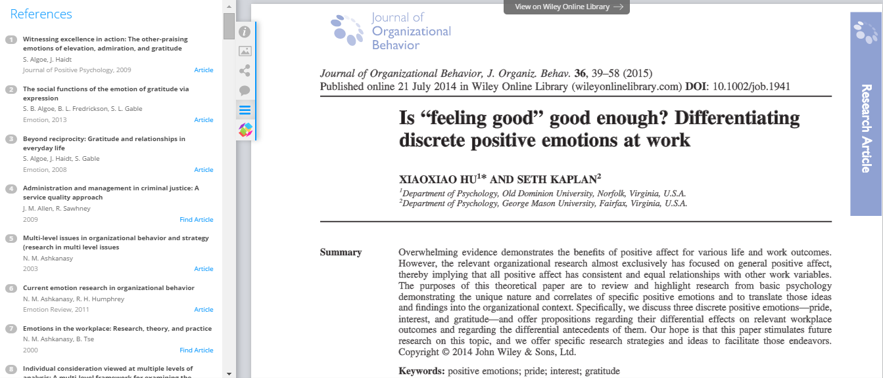
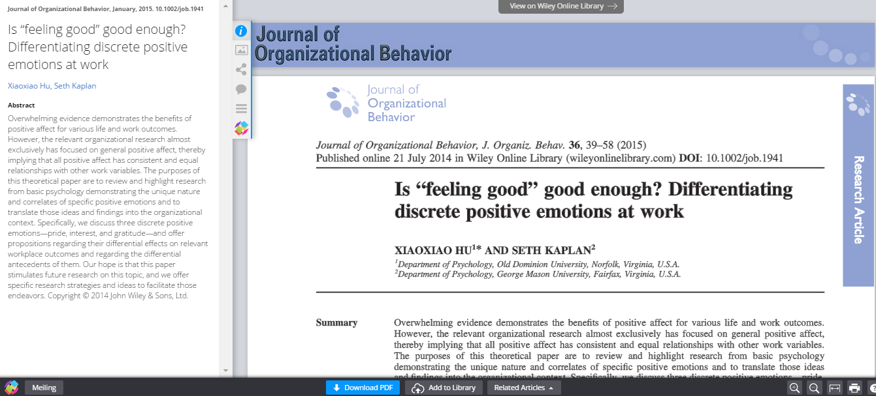
期刊文獻：PDF加強版
Notes:
讓我們來看一看期刊全文文獻的PDF格式。<點擊然後跳到下一頁>
Wiley Online Library 的大部分全文文獻都可以使用「Readcube PDF格式加強版」，主要特色是有超連結可插入引文和點擊作者的個人檔案，提供快速查詢及交叉引用。
儘管已有開放讓讀者下載PDF的額外優點，例如：儲存重點或註解，讀者仍可使用免費的桌面應用程式ReadCube開啟檔案。使用者無須啟用ReadCube帳號，即可透過網路瀏覽器，立即體驗PDF加強版的優點。
置頂畫面的左側，為您提供閱讀文獻時需要可方便取得的資料。
<點擊下一頁顯示各項特色>「資料」圖標顯示文獻摘要內容
<點擊下一頁顯示各項特色>「圖表」圖標顯示本文獻出現的所有圖表內容
<點擊下一頁顯示各項特色>「分享按鍵」圖標可讓您將文章分享給社群，以及提供來自 Altmetric.com 的最新消息
<點擊下一頁顯示各項特色>「筆記」圖標能讓您逐句標示重點或標示段落重點，且可以保留紀錄。
<點擊下一頁顯示各項特色>「參考書目」圖標顯示所有文獻使用的參考書目
<點擊然後跳到下一張投影片>

Slide 12
電子書‧全文章節
Notes:
電子書‧全文章節 <點擊一下跳到下一張投影片>

Slide 13
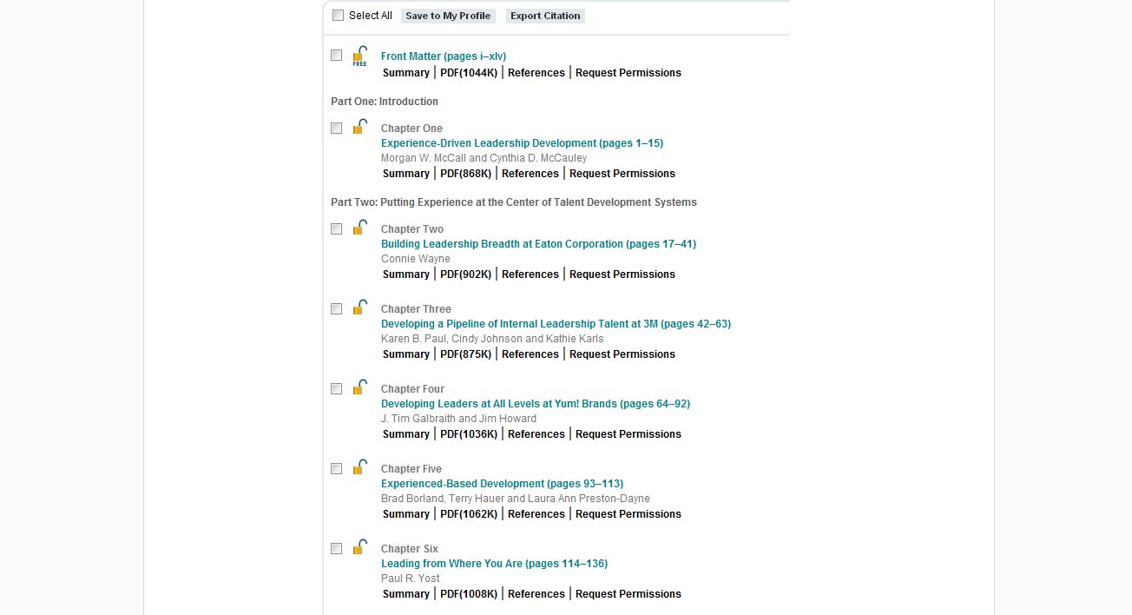
電子書首頁
Notes:
我們將在這一節學習更多 Wiley Online Library 電子書的概念。
<點擊下一頁顯示方塊> 您可在畫面左側看到「電子書工具」，此處可「將電子書儲存到您的個人資料夾」，以免除許多檢索步驟。如果您無法存取某一本電子書，可「向您的圖書館員提出建議」，以協助您的圖書館進行採購決策。
<點擊下一頁> 電子書是依章節編排。點擊「標題」或「PDF檔」，即可開始閱讀
<點擊然後跳到下一張投影片>

Slide 14
電子書首頁
Notes:
<點擊下一頁顯示方塊> 選擇您想要閱讀的文獻 <點擊顯示橫線><點擊下一頁顯示文章>
<點擊顯示方塊>右側的章節：
在檢索功能中 － 使用者可選擇在「電子書內文」、「所有內容」或「出版物標題」進行檢索
章節工具部分－可將章節儲存至您的個人檔案中、設定引文通知，並進行其他動作。
<點擊顯示方塊>此部分有3個標籤－摘要、章節和參考書目。點擊「章節」，可開始閱讀全文章節<點擊顯示章節>

Slide 15
感謝您參閱此份期刊和電子書簡報的簡報說明 。
若欲索取更多資訊，請瀏覽：wileyonlinelibrary.com/training

